Slide 1
Présentation Audit Financier pour l'entreprise Martin SAS
Bajon Consulting

Slide 2
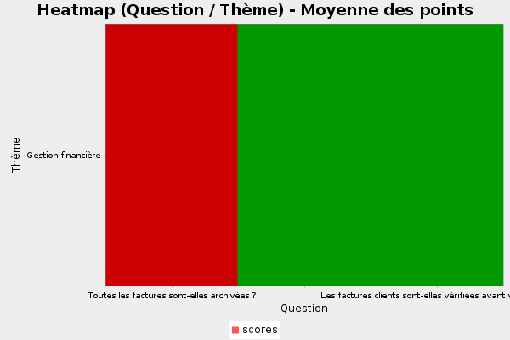
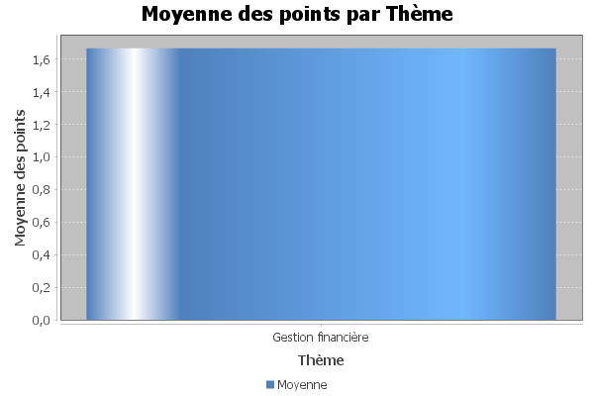
Graphe

Slide 3
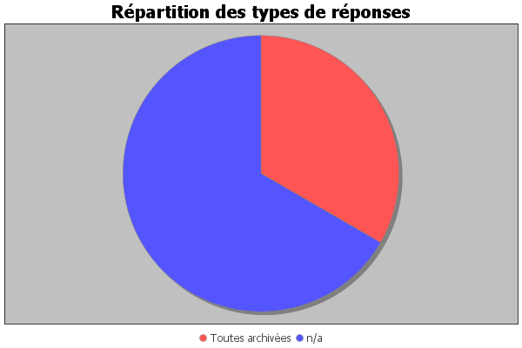
Graphe

Slide 4
Conseil

